Slide 1
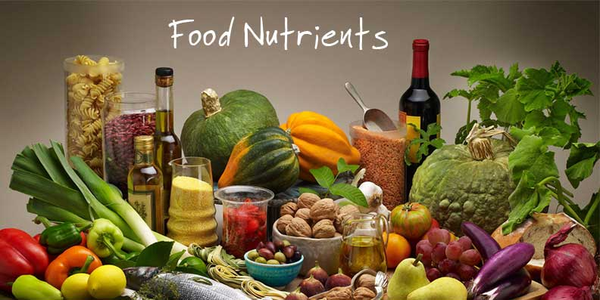
Disclaimer: advocating for plant-based diet
Notes:
Živiny : Povídání o základní klasifikaci živin, prázdných kaloriích, superpotravinách a výživových doporučení státních úřadů. Na konec i nějaké recepty :)
Věci, které vás ve škole nejspíš neučili
Obhajova stravy založené na rostlinných zdrojích, ne nutně 100% veganství

Slide 2
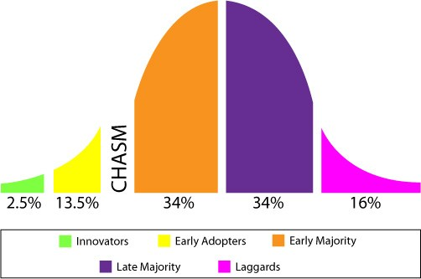
Innovation Curve
Notes:
Názor: setrvačnost je největší metla lidstva
Nejtěžší věc na světě: změnit fundamentálně své zvyky, chování a myšlení
Smůla je, že někde v těch 16% jsou státní úřady, dávající doporučení celé společnosti...
I doporučení WHO se k lidem dostává až po desítkách let výzkumu (např. karcinogenita uzenin)

Slide 3


Masaryk Debate – Veganism isn’t healthy (?)
Notes:
Jeden z impulzů pro tuto prezentaci: Masarykova debata v Brně s tezí “Veganství není zdravé” :
https://www.youtube.com/watch?v=vek-sGvNnPM
Doktoři pro tezi obhajovali neobhajitelné – ovšem jejich perspektiva byla pochopitelná – celoživotní trénink, poněkud jednosměrné vzdělání a kariéru v oboru je velmi nesnadné prolomit radikální novou teorií.
Jejich bublina – viděli víceméně jen nemocné vegany a hodili všechny do jednoho pytle. Toto platí i pro mnoho jiných, pracujících např. dlouhodobě v potravinářství apod.

Slide 4
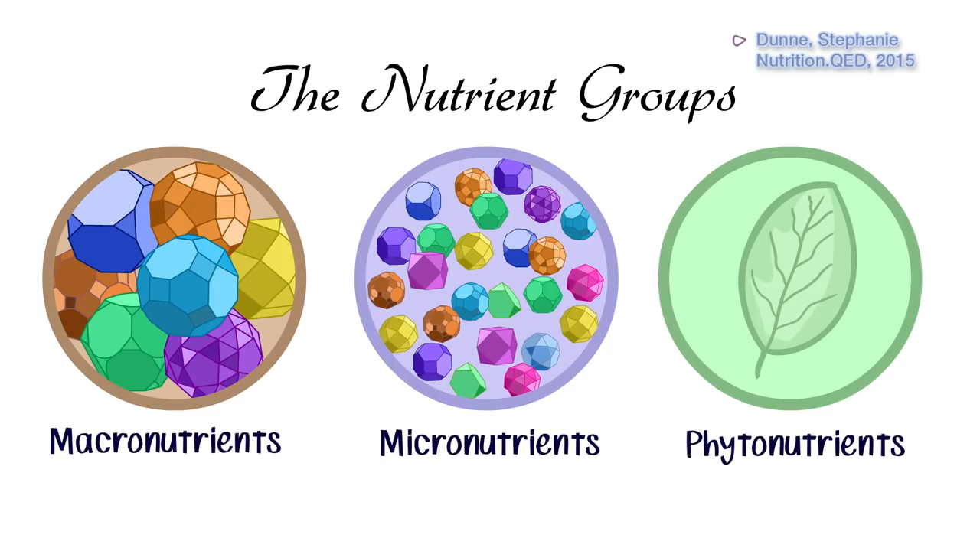
Notes:
Základní klasifikace
Makronutrienty – potřebné ve velkém množství a k přežití
Mikronutrienty – katalyzátory, stopové prvky
Fytonutrienty – relativně nová skupina, považovány za prospěšné díky detoxikačním a antioxidačním vlastnostem. Ani ne všichni odborníci na výživu je znají.

Slide 5
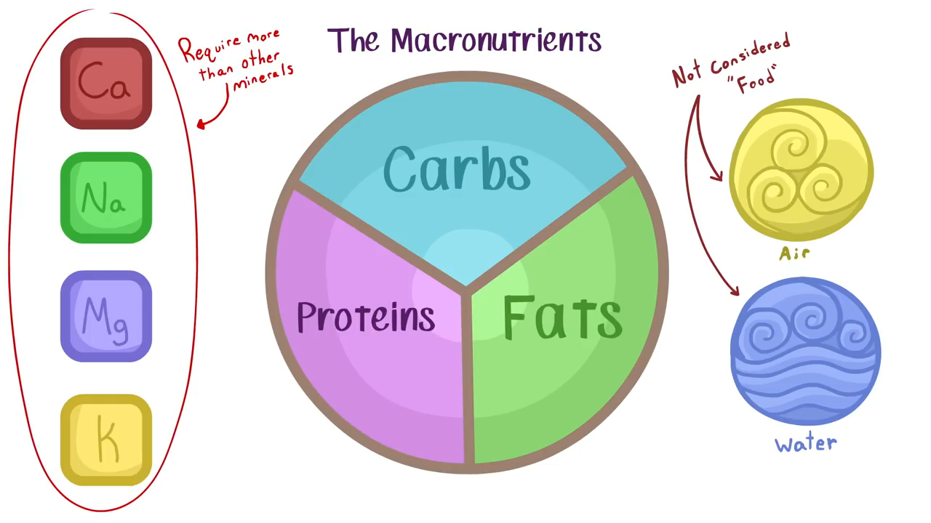
Notes:
Makroživiny: sacharidy/karbohydráty/cukry, lipidy/tuky, bílkoviny/proteiny
Drobná odbočka: populárně rozšířená teorie, že jezení masa přispělo zásadně k evoluci lidstva
Ovšem mozek (velmi náročný na energii) jede na cukr, ne na protein
Tepelná úprava rostlin dala pralidem přístup k tehdy nesrovnatelně většímu množství energie z potravy, což mohlo spíše stát za vývojem mozku:
https://www.scientificamerican.com/article/cooking-up-bigger-brains/
Vliv psychoaktivních látek je jiná teorie pro evoluci mozku a vědomí:
https://swilhite.weebly.com/human-coevolution-with-psychoactive-drugs.html

Slide 6
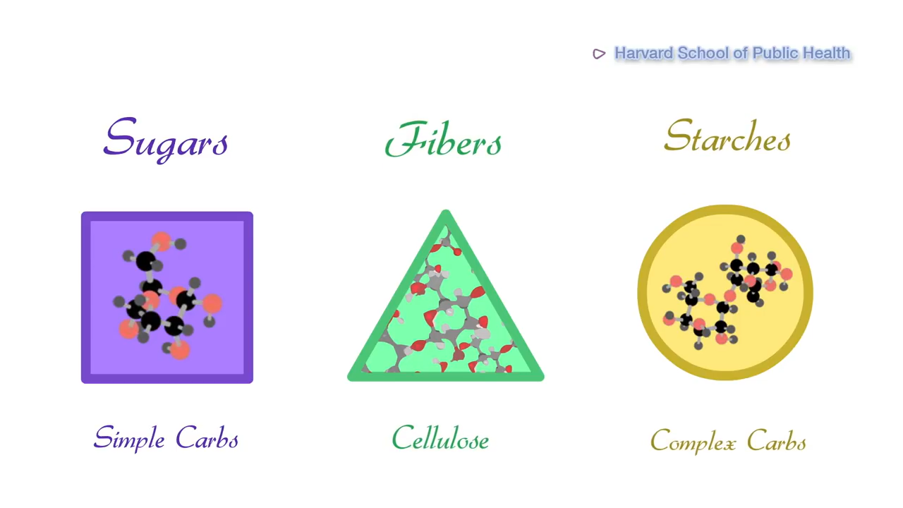
Notes:
Jednoduché cukry – rychlá energie ale také ukládání do tuku
Vláknina – nestravitelná složka stravy usnadňující trávení
Škroby (polysacharidy) – skutečná zásobárna energie, uvolňuje se leckdy právě vařením (lustěniny, brambory, rýže)

Slide 7
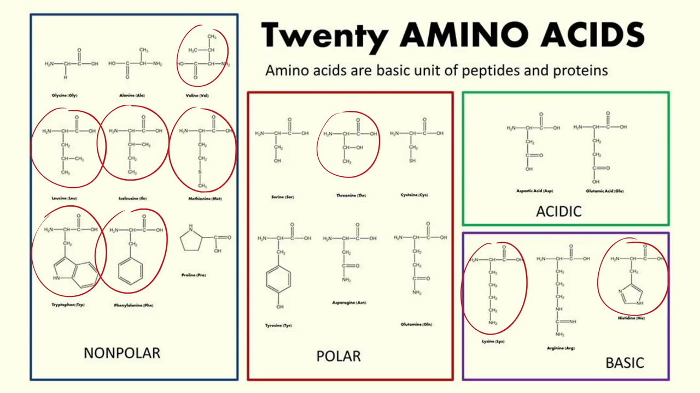
Notes:
Bílkoviny (proteiny)
Stavební jednotka buněk – obnova tkání (vlasy, svaly, kosti, krev,...)
9 esenciálních aminokyselin je nutne mít ve stravě
Po 2.sv.válce se bojovalo s podvýživou velmi technokratickým způsobem z důrazem na maso, mléko, vejce.
Rostlinné zdroje bílkovin ani nebyly v 50. letech zohledňovány a zkoumány – a za zbytek může… setrvačnost
Viz také dokument Od nožů k vidličkám (Forks over Knives) – možná incidence rakoviny z živočišných proteinů
Mé titulky: https://github.com/soulcharmer/titulky/tree/master/forks

Slide 8
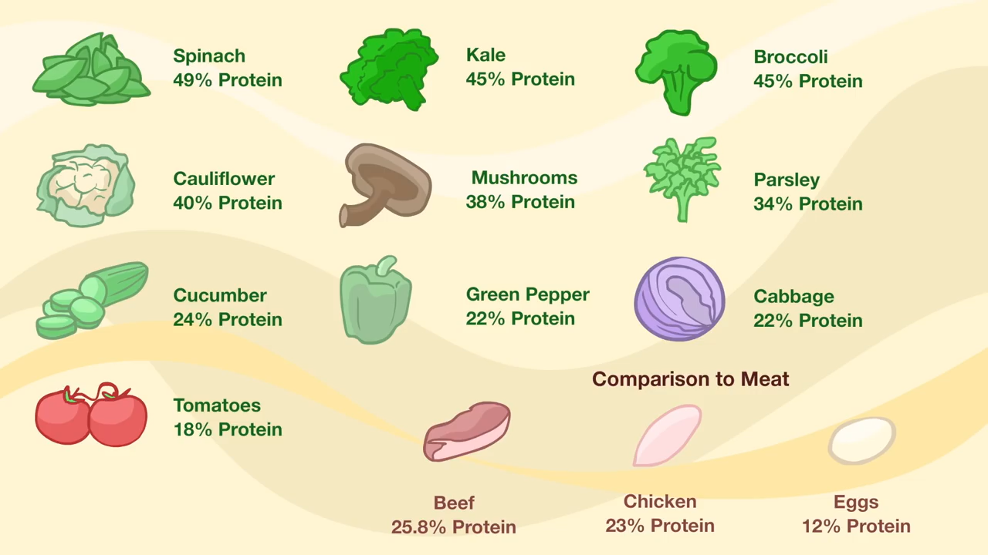
Notes:
Kompletní rostlinný protein: soja, quinoa, konopné semínko
Procenta z obrázku jsou přepočítána na 100 kalorií
Záleží dost na kvalitě bílkoviny (tepelná úprava), její kontaminaci (tuky, hem, rezidua jako popel a metabolity), stravitelnosti (= další složky stravy) a tím pádem i rovnováze mezi nutriční a kalorickou hustotou; další faktor pro zdraví je acidita živočišných potravin
Podstatné je, že rostliny také potřebují bílkoviny a bíložravci z ničeho jiného nerostou. Z tohoto pohledu je zelenina je mnohem nutričnější
42 st. Celsia = je teplota denaturace jednoduchých bílkovin (neboli odpověď na otázku života, vesmíru a vůbec :)

Slide 9
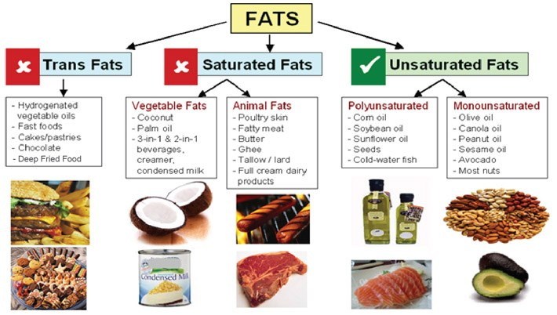
Notes:
Tuky (lipidy) – zasobárna energie
Pomáhají vstřebání vitamínů A,D,E,K rozpustných v tucích
Mastné kyseliny pomáhají termoregulaci, buněčným membránám, vlasům, kůži a vnitřním orgánům
Mezi esenciální patří omega 3 a 6 (semena, ovoce+zelenina)
Oxidace (nutriční degradace) u olejů je velký problém (zvlášť u rybích), kromě toho, že olej je hyperkoncentrovaný separát (“zabiják veganů”)
Cholesterol – je duležitý, ale ne ve stravě. Nadměrný příjem způsobuje zanášení cév plakem
https://www.webmd.com/cholesterol-management/cholesterol-and-artery-plaque-buildup#1

Slide 10
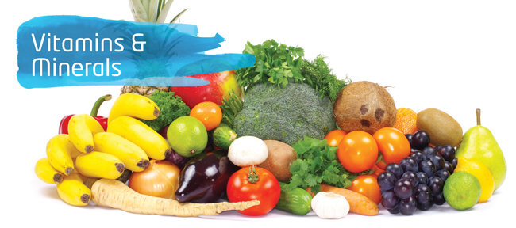
Micronutrients
Notes:
Regulace metabolizmu, pH, srdeční aktivity, ...
Vitamíny se ničí teplem, minerály ne (P,Cl,Na,Mg,S,K,Na)
Seženete pitnou rašelinu jako doplněk stravy :)
Pozor na laciné suplementy – jsou to hyperkoncentrované separáty, které v lepším případě tělo zpracuje jen zčásti, v horším můžou ublížit…
B12 je tvořen bakteriemy – i střevní mikroflora to zvládne, maso není nutné
Avitaminózy → kurděje (C), pelagra (B3), beriberi (B1), křivice (D),

Slide 11
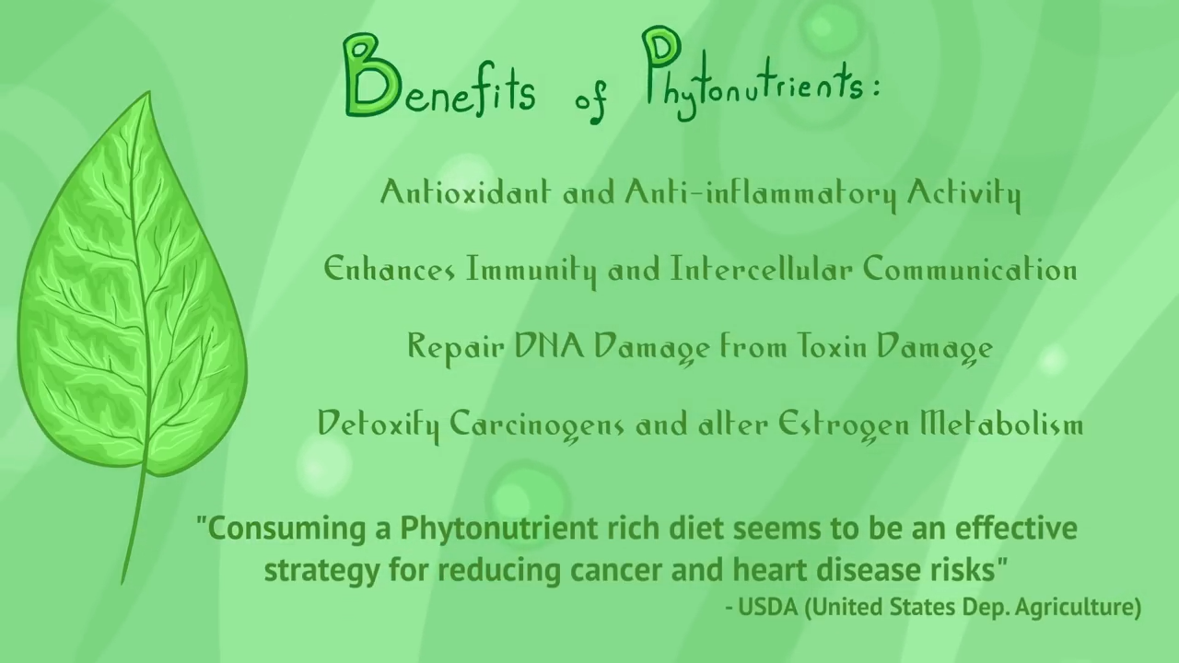
Phytonutrients / phytochemicals
Notes:
Samostatná a nejnověji rozpoznávaná kategorie – hlavní je detoxikační a antioxidační aktivita, snižování tlaku a (mikro)zánětů v těle – ty jsou ostatně prekurzorem mnoha běžných onemocnění.
Primárně slouží rostlinám – obrana před zářením, toxiny, škůdci a znečištění

Slide 12
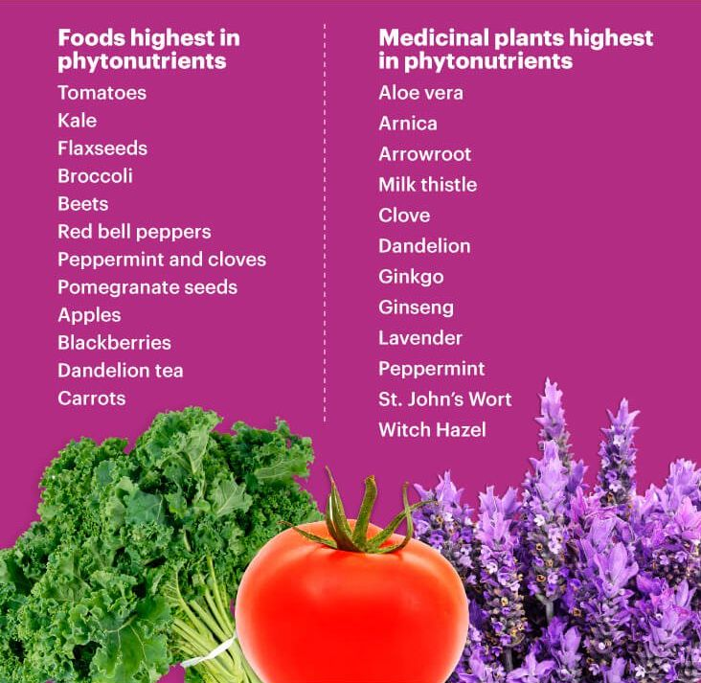
Phytonutrient classes include:
Betalains
Chlorophyll
Indoles
Organosulfides
Phenols
Terpenes
Triterpenes
Phytonutrient groups include:
Carotenoids
Curcuminoids
Flavonoids
Glucosinolates
Hydroxycinnamic acids
Lignans
Stilbenes
Sulfides
Tocopherol
Phytonutrients / phytochemicals
Notes:
Netřeba to vše studovat – obecně platí, že čím barevnější, tím větší koncentrace fytonutrientů (alespoň u plodů :)
Arnica = prha arnika
Arrowroot ~ tapioka
Milk thistle = ostropestřec
Lavender = levandule
St. John’s Wort = třezalka
Witch Hazel = vilín

Slide 13
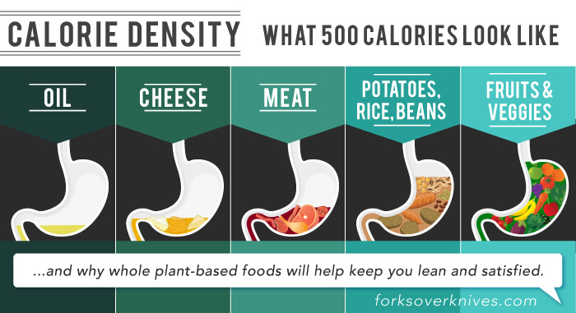
Caloric vs nutritional density
Notes:
Kalorická (energetická) bohatost/hustota potravy a skutečná využitelnost této energie jsou dvě různé věci
Separace a čištění ingrediencí zajistí jejich větší trvanlivost a stabilitu, ale odstraní většinu živin → prázdné kalorie
obecně, moderní čištěné přísady (aditiva, éčka) jsou nadužívány a jsou natolik koncentrované, že dlouhodobě můžou vést k alergii, intoleranci nebo jiným nemocem – cukr, sůl, lepek, siřičitany, lecitin,…
Kyselina benzoová jako jeden příklad za všechny mezi éčky dříve považovanými za potřebné a neškodné...
Superpotraviny jsou opak, jsou to prostě suroviny s vysokou nutriční hodnotou v přirozeném stavu

Slide 14
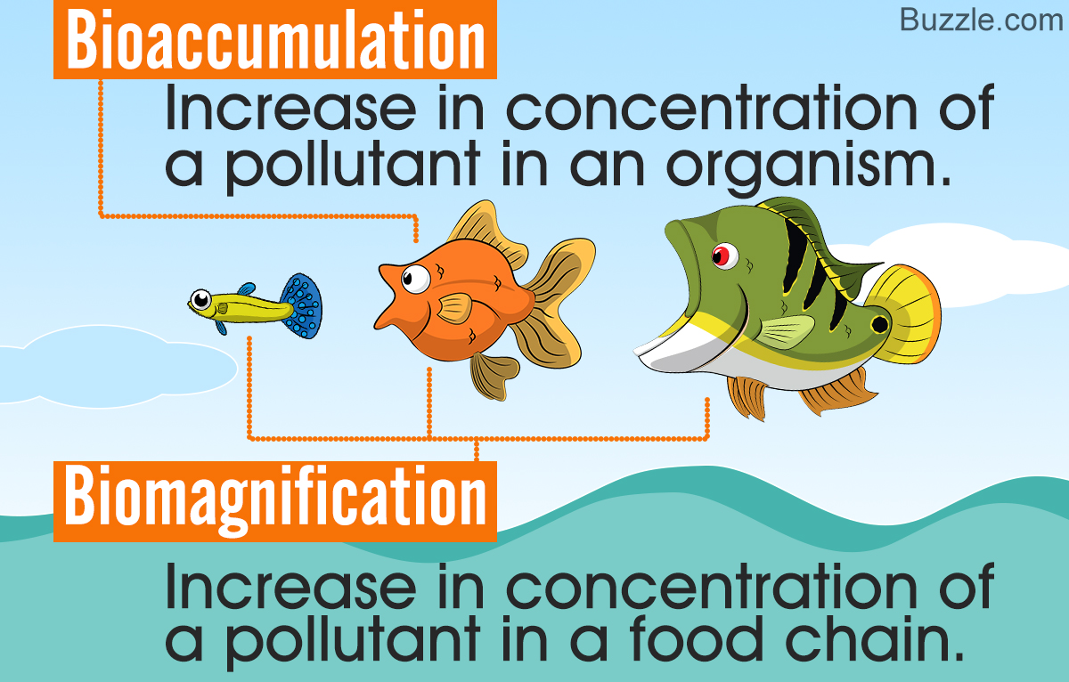
Notes:
Každé trávení vyžaduje energii a produkuje odpadní látky – čím delší je potravní řetězec, tím větší je kontaminace
Oceánské ryby jsou na tom asi nejhůř, protože mimojiné akumulují velké množství mikroplastů
Zvířata ve velkochovech jakbysmet – dříve se dokonce krmila masokostní moučkou a všem to připadalo v pořádku...
Fyzikálně umíráme na dvě věci – oxidační stres a zkracování telomer – obojí lze ovlivnit stravou

Slide 15

Notes:
Ovšem ve finále na ničem z toho nemusí záležet, pokud se necháte likvidovat stresem
Kortizol je stresový hormon, který krátkodobě přispívá k přežití, ale v dnešní době lidé zažívají stres tak často, že kortizol ničí jejich imunitní systém, hustotu kostí, paměť, schopnost se učit, a přispívá k obezitě, zvýšenému tlaku a cholesterolu, depresím, onemocnění srdce a duševním nemocem
Dá se také říci, že 95% nemocí (v překryvu) je způsobeno jídlem – genetika nebo nějaké zamoření je oproti tomu zanedbatelné – jsme, to co jíme…
Jde to ruku v ruce – stres může změnit jídelníček, změna jídelníčku může ovlivnit stres.

Slide 16
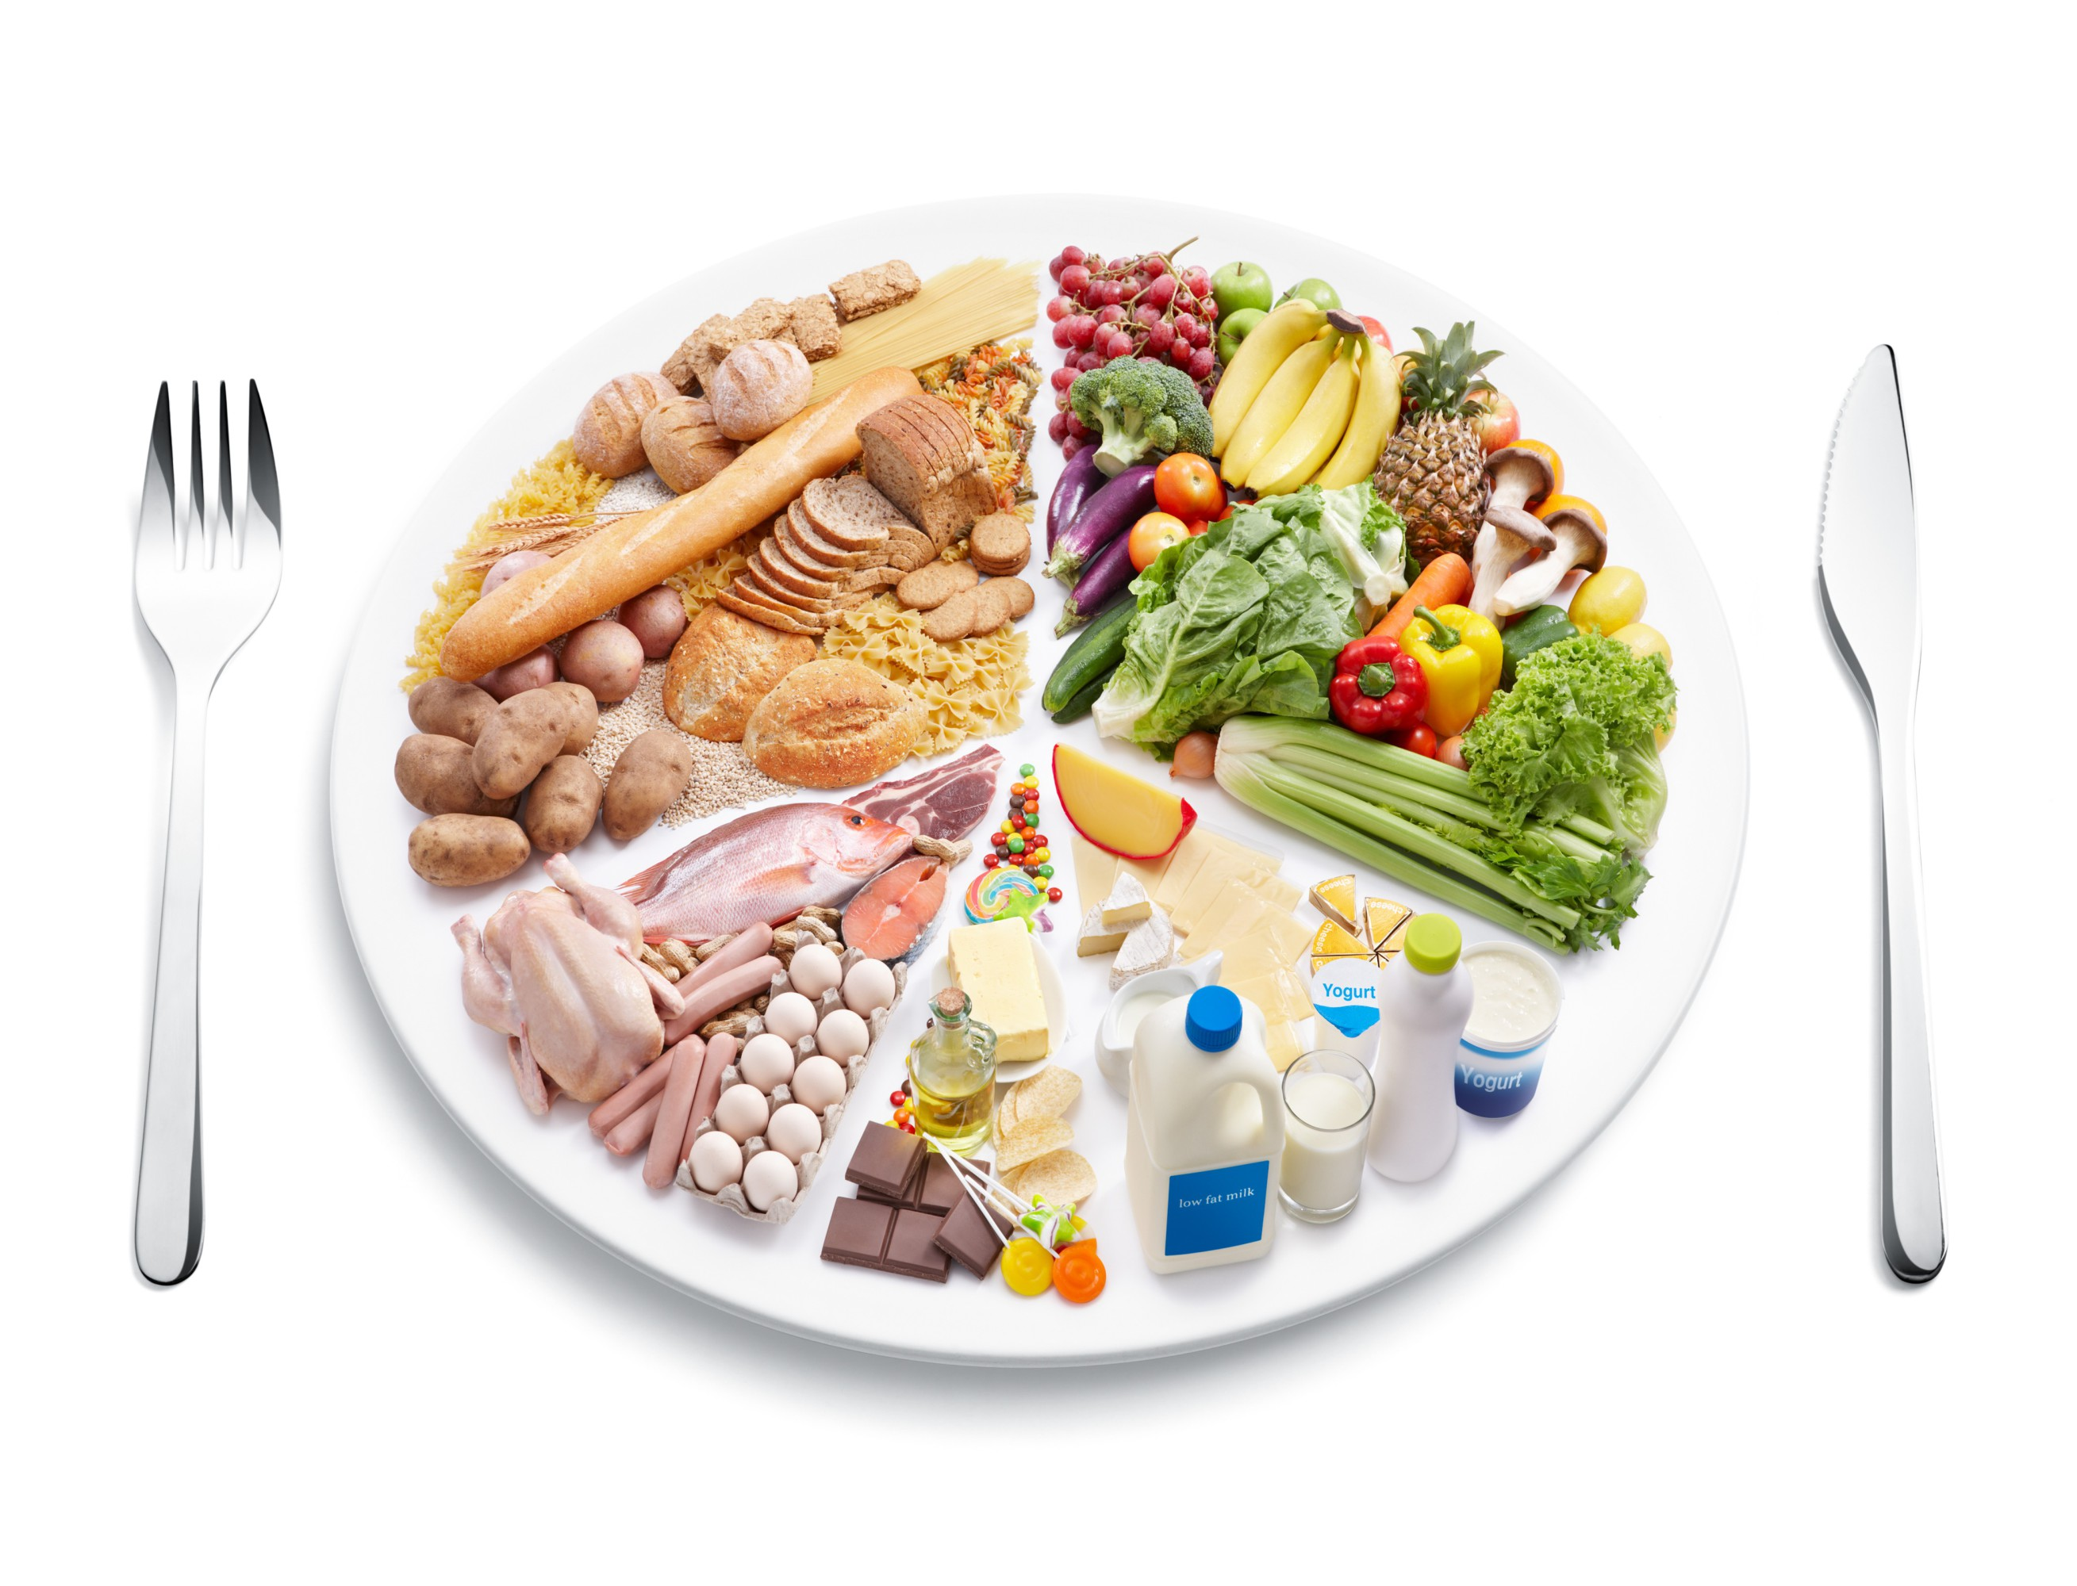
Nutritional recommendations
Notes:
Obrovská setrvačnost technokratického přístupu k výživě za posledních 80 let
Staré struktury se mění jen pomalu
Kdyby se všichni řídili doporučeními úřadů, nikdy by se nic nezměnilo…
Státní dotace, státní odkupy do škol, úřadů, armády – a k tomu obrovská potravinářská lobby
např.Pro a proti: Klecové chovy slepic:
https://www.youtube.com/watch?v=f7XytCxTWs0
Nicméně situace se mění – mnozštví vegetariánů, flexitariánů a veganů významně roste a lze to sledovat i na počtu specializovaných restaurací ve větších městech

Slide 17
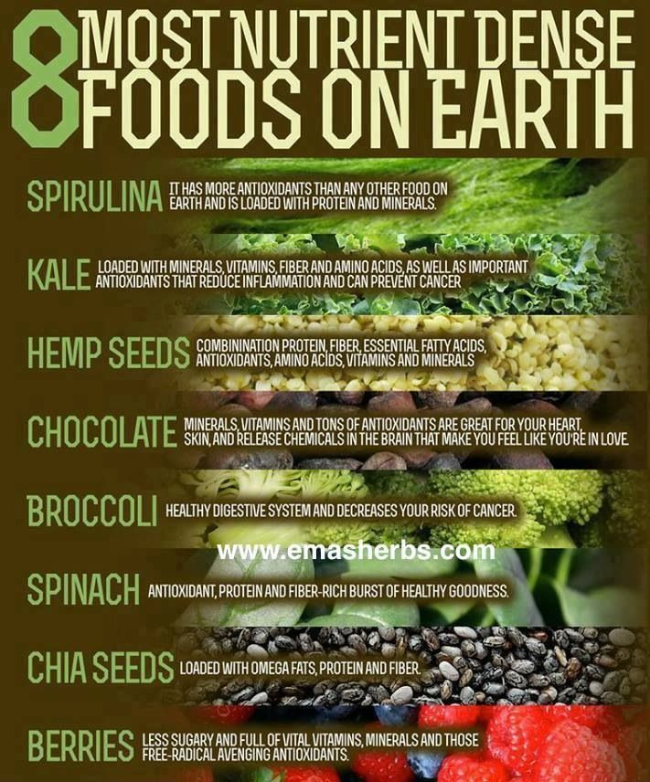
More superfoods:
Chlorella
Moringa
Watercress
Goji
Turmenic
Avocado
Garlic
Aloe Vera
Acai
Flax seeds
Quinoa
Alfalfa
Acerola
Soursop
Ginseng
Tomato
Sweet potato
Cocoa Beans
Notes:
Superpotraviny – přepočítáno na kalorie, obsahují velké množství zejména mikro- i fytonutrientů
Nemusí být vůbec exotické, stačí když nejsou šizené, bio kvalita lze často poznat na barvě i chuti
Snadno dostupné: kapusta, špenát, rajčata, česnek, lněné/konopné semínko, bobulovité plody
Watercress = potočnice / řeřicha
Soursop = anona / láhevník
Alfalfa = vojtěška

Slide 18
Recipes
Guacamole (avocado dip)
1. let your avocado ripen – can take up to a week from when you've bought it
2. cut avocado in half, remove the stone, scoop up the flesh and squash it
3. add one finely cut onion
4. add several pieces of crushed garlic
5. add some salt – preferably kala namak
6. optionally add several finely cut pickled gherkins
7. add some lemon juice
Vegan bacon
0. prepare marinade by mixing together:
30 ml of quality oil (olive, pumpkin, or chia), 8 ml of agave sirup or a similar
sweetener, 45 ml of dark soy sauce, 20 g of nutritional yeast, 1 tea spoon
of dried garlic, 1 tea spoon of smoked paprika, 0,5 tea spoon of black pepper
1. prepare 2 sheets of rice paper, dip them briefly in water so that they stick together
2. cut the moistened rice paper with scissors to pieces approx. 2x8 cm big
3. dip each piece into the marinade but only leave a thin layer of marinade on the paper
4. put the marinated rice paper pieces on the baking paper laying on the baking tray
5. repeat with other rice paper sheets until your marinade lasts
6. bake in approx. 200°C for 6 to 7 minutes
7. eat warm with potatoes or bread or let the bacon cool and eat with fresh veggies
Notes:
https://github.com/soulcharmer/veg_recipes

Slide 19
Recipes
Creamy Bok Choy
1. Dice an onion and some garlic and fry it lightly on a small amount of oil.
2. Prepare a mixture of spices, for example 1 tea spoon of curry powder, turmenic,
and lemon grass. Other options include fenugreek and grated ginger.
3. Add the spices to the pan and stir fry briefly.
4. Add a cup of vegetable stock into the mix, along with 3 pieces of roughly cut bok choy.
5. Simmer the mixture for cca 5 minutes.
6. Add cca 200 ml of the coconut cream alternative and simmer some more.
7. Add some salt and/or lemon juice.
8. Best served with rice, cous cous, potatoes, bulgur, or quinoa.
Pistachio fondue
1. mix 1 salep pouch with app. 250 ml of almond milk (or another "notmilk") and heat it up
2. when the mix is warm, add half a pouch of pistachio pudding powder mixed with
app. 100 ml of notmilk
3. throw in several pieces of vegan chocolate
4. add a shot of quality rum
5. add a tea spoon or two of cinnamon powder
6. simmer the mixture slowly. For dipping, use blueberries, red grapes, or raisins.
Notes:
https://github.com/soulcharmer/veg_recipes

